Slide 1
P06_Inclass Project
15481075 이재근

Slide 2
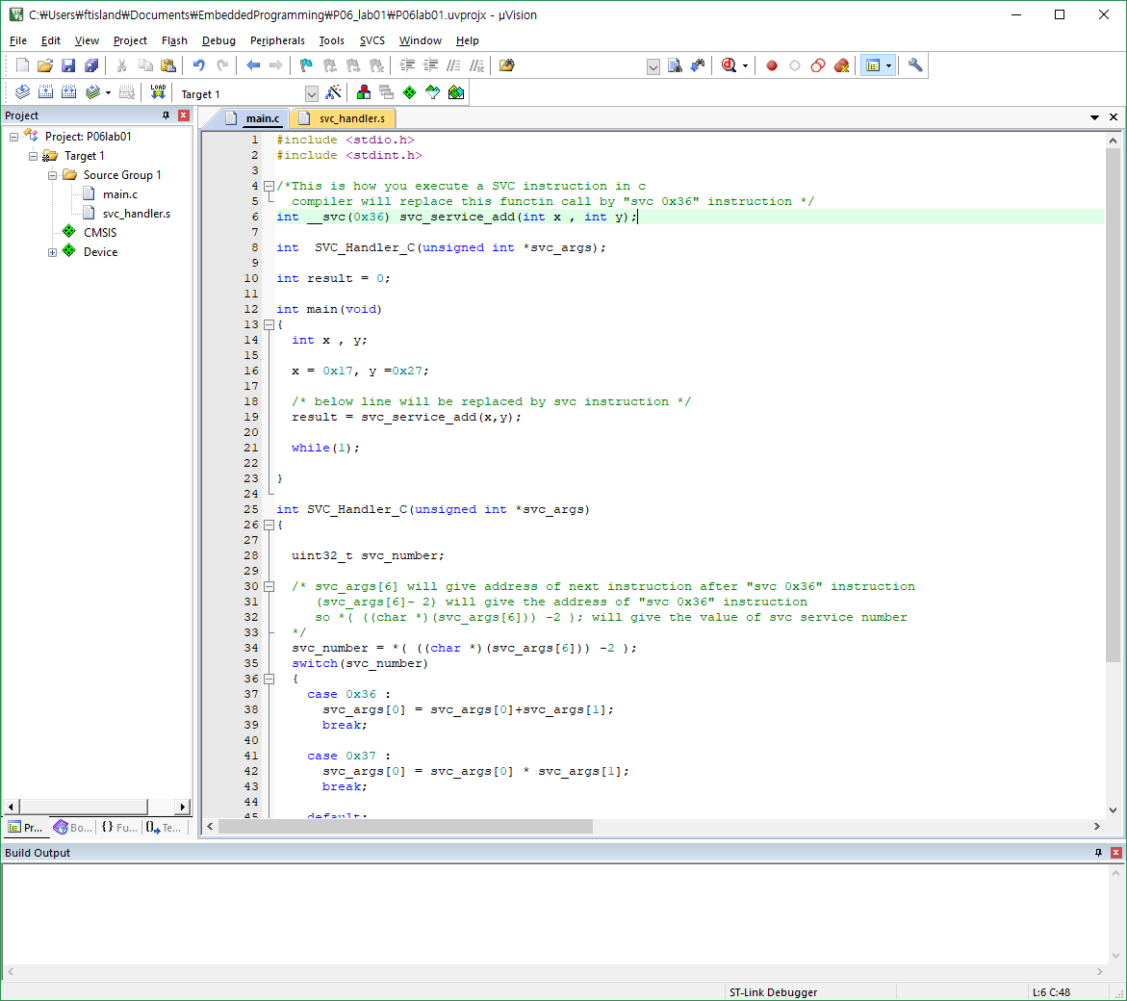
SVC instruction을 수행하여 두 변수에 대한 산술연산을 c프로그램으로 작성
svc 서비스넘버 추출 -> svc handler 를 통한 연산으로 결과 출력
0x36 = addition (두 값 더하기)
0x37 = multiplication (두 값 곱하기)

Slide 3
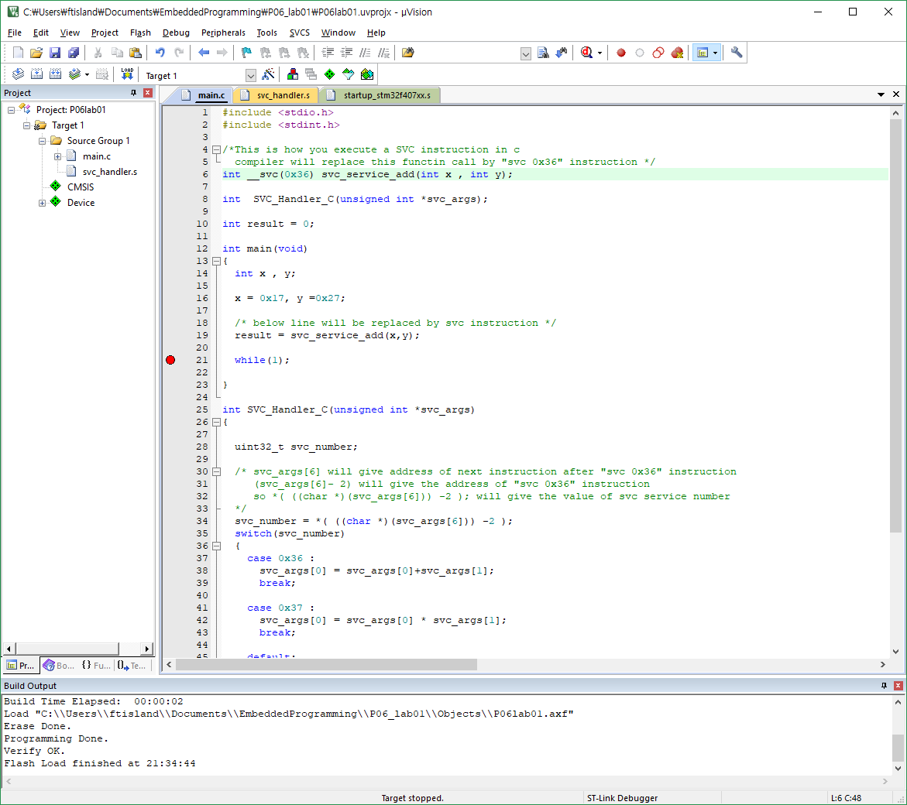
0x36
x,y값 더한 값을
Svc handler를 통한 연산으로 결과 출력

Slide 4
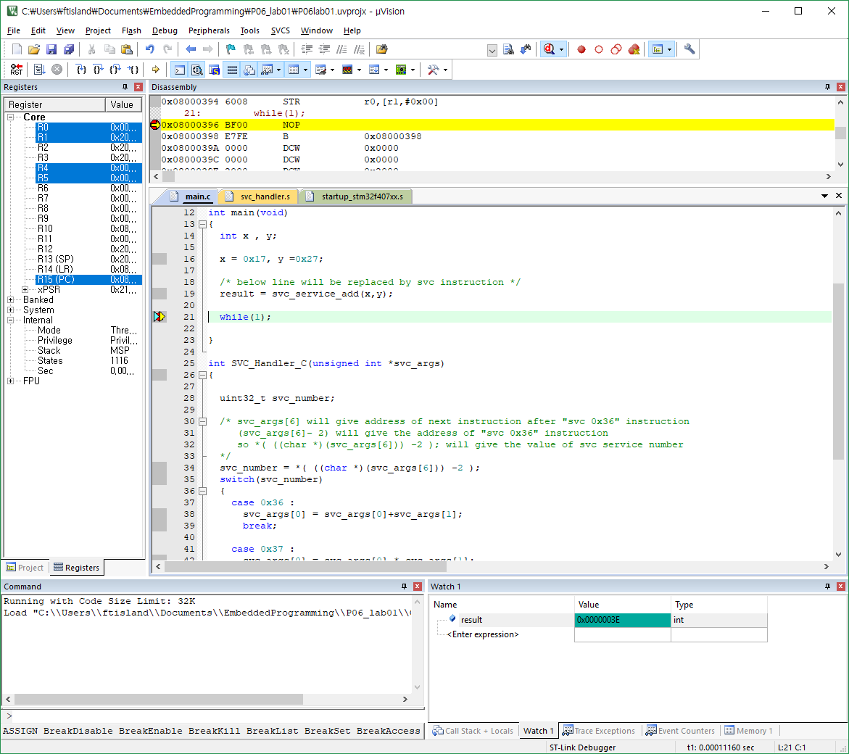
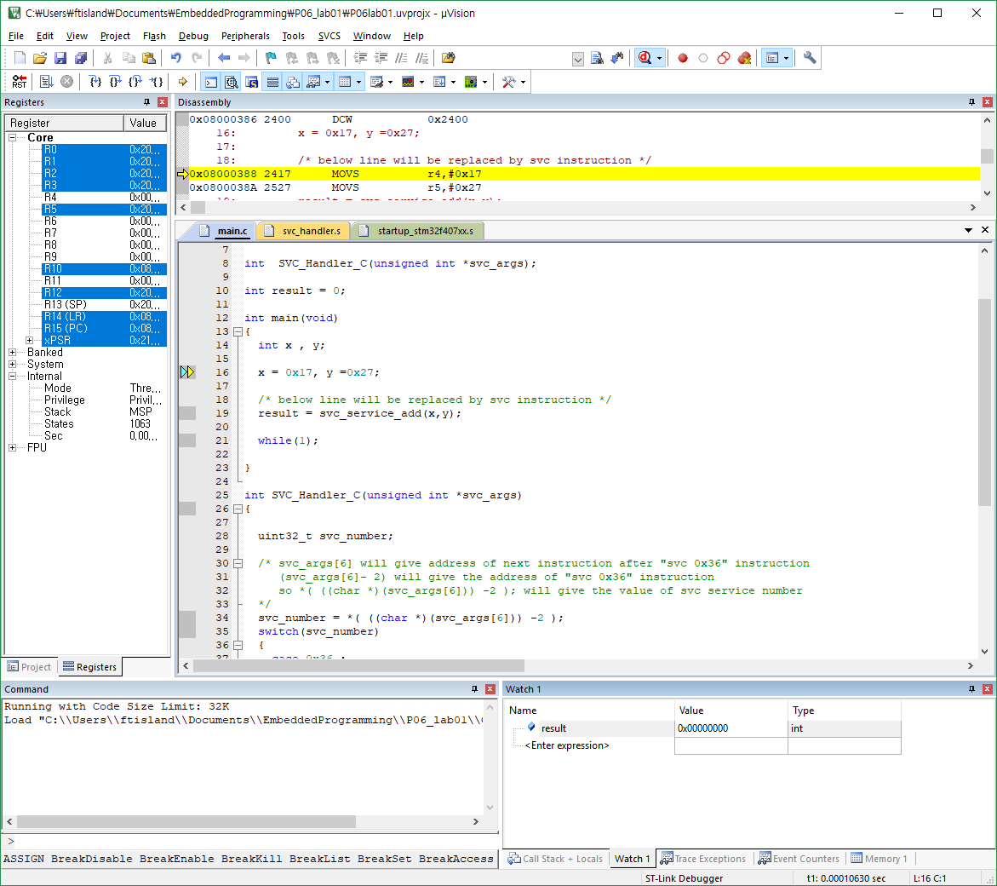
0x36
x,y값 더한 값을
Svc handler를 통한 연산으로 결과 출력
X+y 의 결과 값

Slide 5
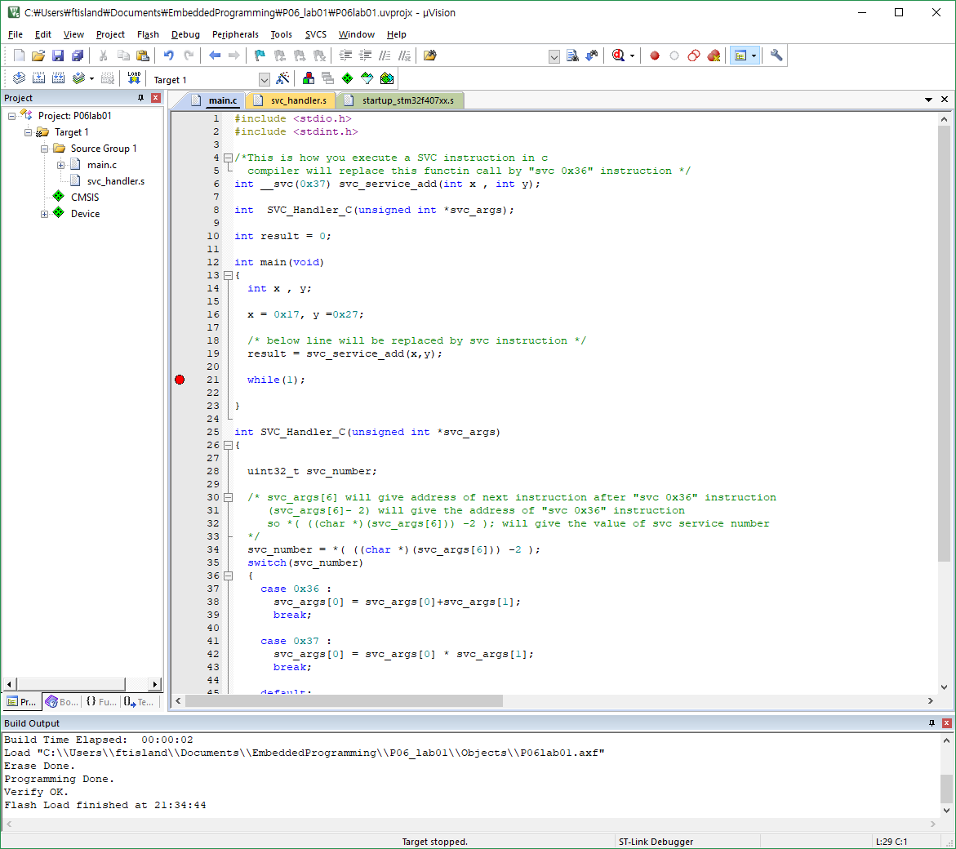
0x37
x,y값 곱한 값을
Svc handler를 통한 연산으로 결과 출력

Slide 6
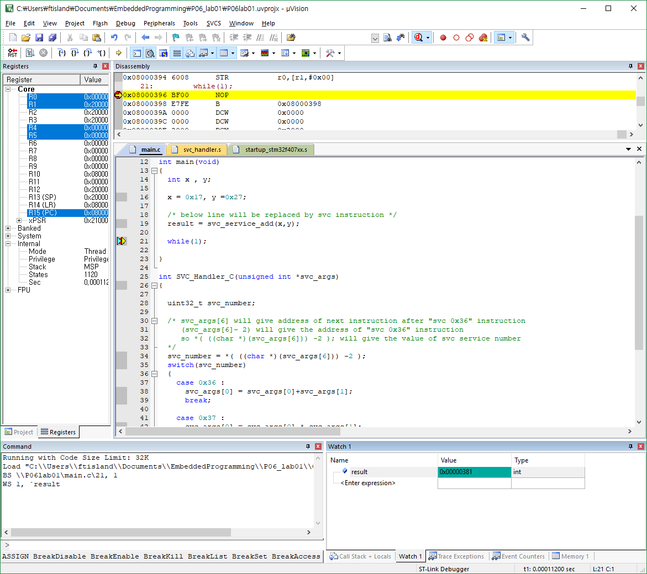
0x37
x,y값 곱한 값을
Svc handler를 통한 연산으로 결과 출력
X+y 의 결과 값

Slide 7
P01 ~ 05 까지 배운 내용중에서 가장 간단한 내용같았지만
더 심화적으로 응용하기엔 많은 어려움이 따를 것 같습니다.
보드를 통한 개발에도 응용할 수 있는 부분이 있는지 더 공부해봐야겠다고 느꼈습니다.

